Slide 1
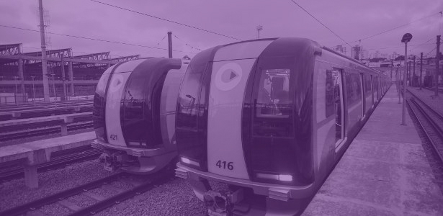


Slide 2
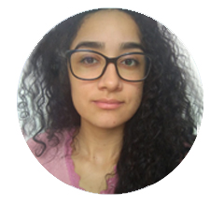
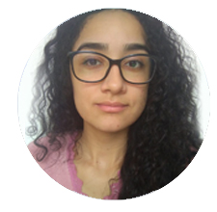
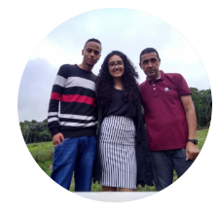


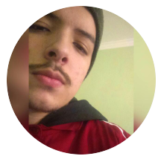
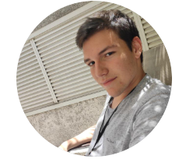
Time de desenvolvimento
Daniele Rocha
Diogo Ivan
Gabriel Selotto
Desenvolvedor Front-end
Desenvolvedor Front-end
Desenvolvedor Back-end
Gabriel Vieira
Matheus Fernandes
Scrum Master
Product Owner

Slide 3
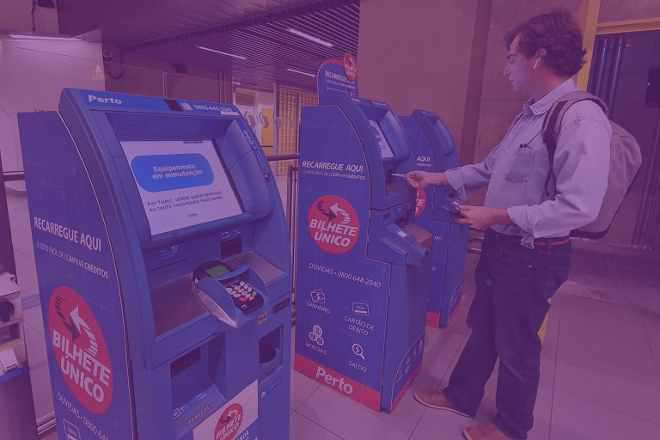
ALPRIME
Alprime é uma startup de tecnologia, especializada em monitoramento dos totens do metrô de São Paulo. Visando para nosso clientes terem melhor controle de suas máquinas.
Objetivos
Facilitar a manutenção
Reduzir os custos
Diminuir filas

Slide 4
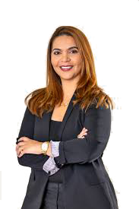
ProtoPersona
Sobre
Mora em São Paulo
Graduada em área de Tecnologia
Tem que estar disponível quase que 24h por dia
Dores e Necessidades
Precisa de mais previsibilidades com gastos.
Tem muitos totens pra administrar, porém poucas ferramentas
Deseja diminuir as filas e aumentar o fluxo de pessoas
Quer ter acesso a uma plataforma que pode ser usada de casa em casos de urgência.
Daniela Rodrigues
Gerente de Operações

Slide 5





Organização do Projeto
GitHub
Metodologia e especificação
Metodologia Scrum
Kanban
Controle de Execução
Planner
Discord

Slide 6
Mockup’s de Tela

Slide 7
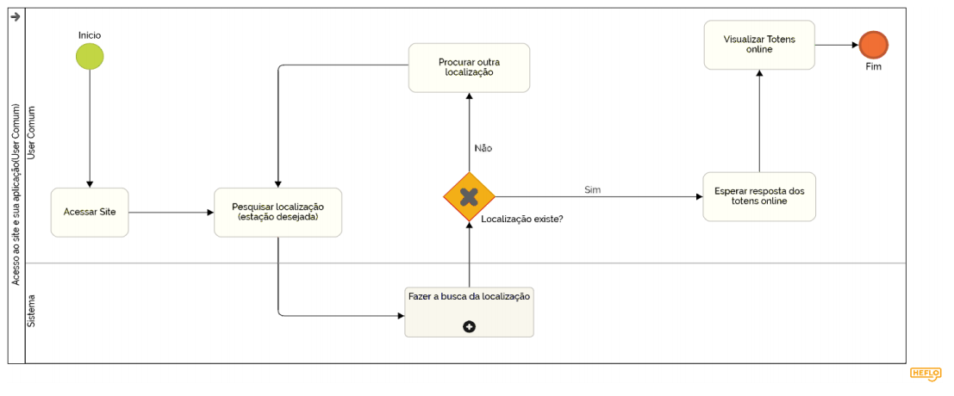
BPMN

Slide 8
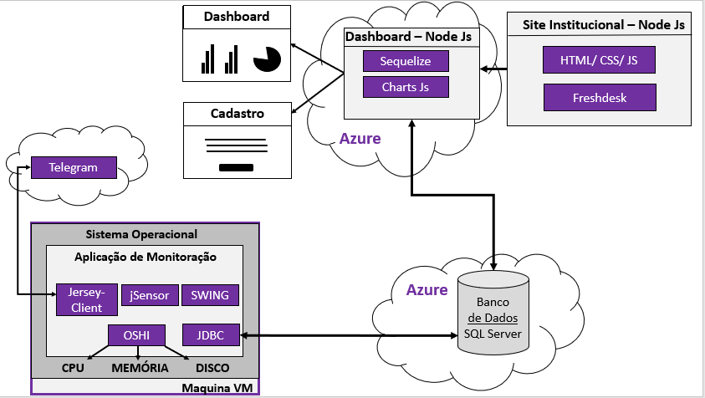
Diagrama de Solução

Slide 9
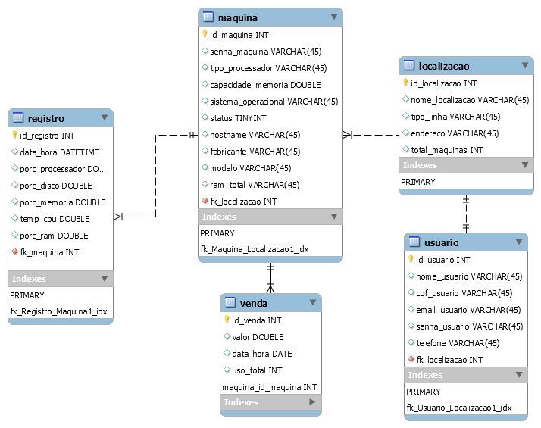
Diagrama Lógico BD

Slide 10
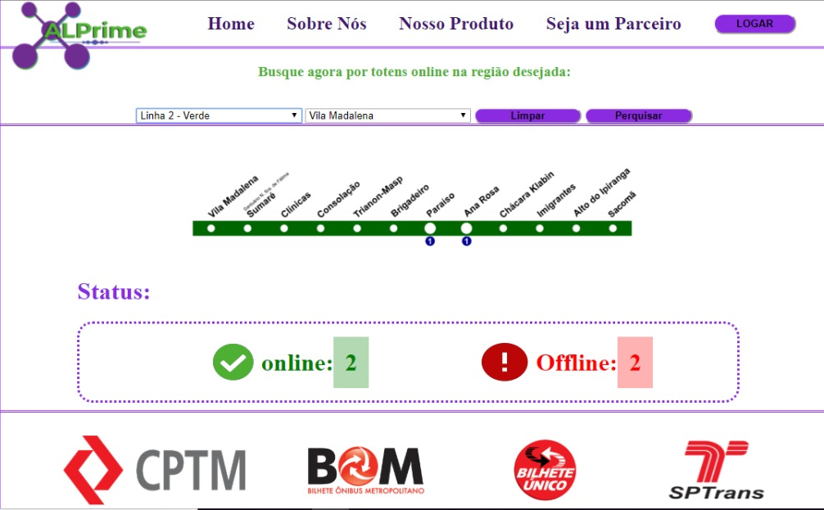
Site Institucional

Slide 11
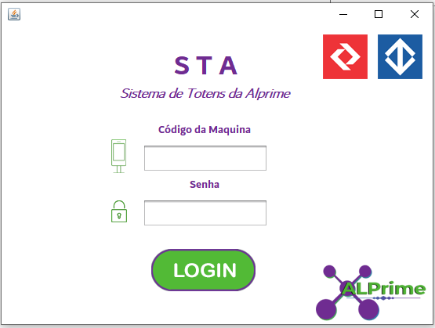

Aplicação Java

Slide 12


Virtual Machine - Linux

Slide 13
Futuras Alterações

Slide 14
Conclusão

Slide 15
Obrigado pela atenção !

